Slide 1

Правна заштита у поступцима ЈН
Са примјерима рјешења КРЖ-а и пресудама Суда БиХ
Сања Убовић, дипл. правник

Slide 2
Садржај
01
02
Правна средства
Рокови
03
04
Надлежност
Пракса рада надлежних органа
Врсте правних средстава у поступцима ЈН и процедура њиховог подношења
Рокови за поступање и посљедице њиховог пропуштања
Органи надлежни за поступање по правним средствима у поступцима ЈН
Одлуке надлежних органа и њихов значај у тумачењу законских одредби

Slide 3
Релевантни правни прописи
Закон о јавним набавкама и подзаконски акти
Закон о управном поступку
Закон о управним споровима БиХ
закони о облигационим односима
закони о парничним поступцима
закони о судовима
Закон о конкуренцији
закони о прекршајима
закони о кривичним поступцима ...

Slide 4
Правна заштита
У поступцима јавне набавке у Босни и Херцеговини
Управна | Основна и почетна правна заштита у поступцима ЈН
Управносудска | Судска контрола законитости одлука КРЖ-а
Грађанскоправна | Накнада штете, повреда или поништење уговора...
Прекршајноправна | Повреде поступка ЈН које представљају прекршај
Кривичноправна | Кривична дјела у области јавних набавки
Заштита тржишне конкуреције | Забрањени споразуми у поступцима јавних набавки

Slide 5
Инструменти правне заштите
У поступцима јавне набавке у Босни и Херцеговини
Жалба | У управном поступку / жалбеном поступку ЈН
Тужба и ванредни правни лијекови | У управном спору
Тужба | У парничном поступку
Захтјев за покретање прекршајног поступка / пријава прекршаја | У прекршајном поступку
Пријављивање кривичног дјела | У кривичном поступку
Захтјев за спровођење поступка | У поступку заштите тржишне конкуренције

Slide 6
Надлежни органи
У поступцима правне заштите у систему јавне набавке у Босни и Херцеговини
КРЖ | По жалби у управном поступку
Суд БиХ | По тужби и ванредним правним средствима у управном спору
Надлежни суд ентитета/Брчко Дистрикта | По тужби у парничном поступку
Надлежни основни/општински суд | По захтјеву за покретање прекршајног поступка
Тужилаштво | По пријави кривичног дјела
Конкуренцијски савјет | По захтјеву за спровођење поступка заштите тржишне конкуренције

Slide 7
Рокови
У поступцима правне заштите у систему јавне набавке у Босни и Херцеговини
Жалба у поступку ЈН | Члан 101. ЗЈН
Тужба у управном спору | 30 дана од дана пријема одлуке по жалби
Тужба у парничном поступку | У законским роковима На застару суд пази по приговору странака
Захтјев за покретање прекршајног поступка | У законским роковима
Пријављивање кривичног дјела | У законским роковима
Захтјев за спровођење поступка | Док траје злоупотреба

Slide 8

РОК | СЛУЧАЈ
10 дана | Од дана објављивања обавјештења о набавци
 | Од дана објаве ТД
 | Од дана објављивања измјене и/или допуне ТД
 | По пријему одлуке којом је одлучено о појединачном праву из ЈН
 | По истеку рока за доношење одлуке о појединачним правима из ЈН
5 дана | Од дана пријема записника о отварању понуда
30 дана | По сазнању да је уговор закључен без проведеног поступка ЈН – супротно ЗЈН
1 година | Од дана закључења уговора без проведеног поступка ЈН – супротно ЗЈН
10 дана | Додјеле уговора у склопу ОС или ДСК, ако УО обавијести понуђаче да је уговор закључен
10 дана | ПП без објаве обавјештења и услуга из Анекса II
 | Од дана објаве добровољног ex ante обавјештења о транспарентности
30 дана | Од дана објаве обавјештења о додјели уговора, ако добровољно ex ante обавјештење није објављено
5 дана | Од објаве КЗ, пријема записника о отварању понуда, пријема одлуке у поступку

Slide 9
Правила рачунања рокова
Рокови се рачунају на дане, мјесеце и године.
Кад је рок одређен у ДАНИМА:
Дан у који је достављање извршено, односно у који пада догађај од кога треба рок рачунати, не урачунава се у рок, већ се за почетак рока узима први наредни дан.
Када је рок одређен у МЈЕСЕЦИМА / ГОДИНАМА:
Завршава се истеком оног дана мјесеца / године који по свом броју одговара дану кад је достављање извршено, односно дану у који пада догађај од кога се рачуна рок, а ако нема тог дана у посљедњем мјесецу, рок се завршава посљедњег дана тог мјесеца.
Остала правила рачунања рокова:
Почетак и ток рокова не спрјечавају нерадни дани;
Ако посљедњи дан рока пада у нерадни дан, рок истиче истеком првог наредног радног дана;
Поднесак је поднесен у року ако је прије него што је рок истекао предат надлежном органу;
Кад је поднесак упућен поштом препоручено, дан предаје пошти, сматра се даном предаје органу коме је упућен.

Slide 10
Правне посљедице пропуштања рокова
„Жалилац који је пропустио да изјави жалбу према одредбама ст. од (1) до (5) овог члана, губи право да тражи испитивање законитости по истом основу, у каснијој фази поступка“.
Члан 101. ЗЈН

Slide 11
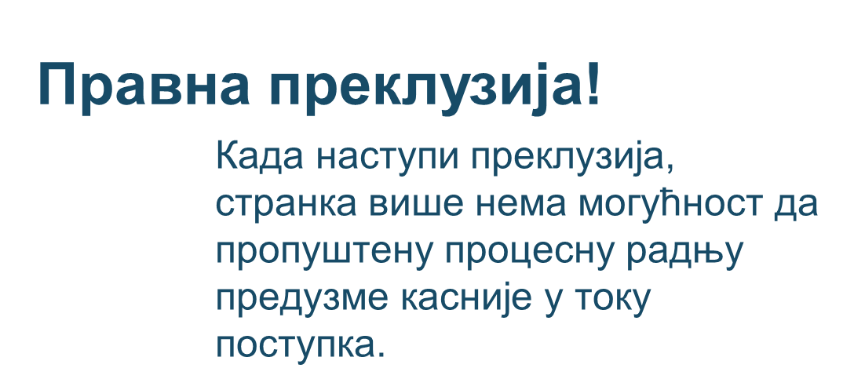
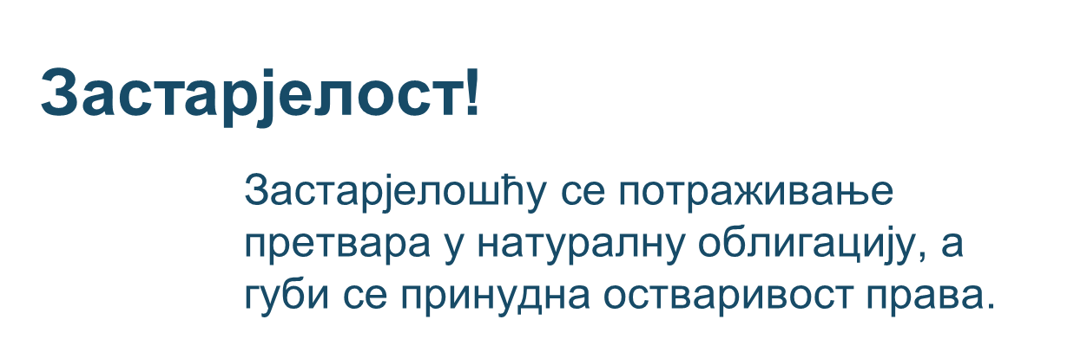

Slide 12
Жалбени поступак у ЈН
1
2
3
Жалба
Рокови
Надлежни орган
... која испуњава формалне и садржинске елементе из ЗЈН
... одређени ЗЈН, уз правила рачунања дефинисана Законом о управном поступку
... жалба се изјављује КРЖ-у путем УО

Slide 13
Ж а л б а
Подаци о жалиоцу (назив и сједиште)
Коме се изјављује: КРЖ-у (према институцији и вриједности набавке)
Којем УО се подноси
Предмет жалбе и подаци о поступку ЈН
Наводи и докази активне легитимације
Опис чињеничног стања
Опис повреда закона и подзаконских аката и образложење
Приједлог доказа
Жалбени захтјев
...
Доказ плаћене накнаде за покретање жалбеног поступка и други прилози
Потпис и печат жалиоца
У писаној форми и довољном броју примјерака за орган и супротне стране

Slide 14
Евентуални захтјеви уз жалбу
Захтјев за накнаду трошкова за припрему понуде и учешће у поступку ЈН, уз јасно навођење врсте и висине насталих трошкова;
Захтјев за накнаду трошкова жалбеног поступка, укључујући и трошкове за правно заступање уз јасно прецизирање разлога нужности и оправданости правног заступања у жалбеном поступку, као и висине трошкова;
Захтјев за поврат накнаде плаћене за покретање жалбеног поступка у случају основане жалбе, са инструкцијама за плаћање.

Slide 15
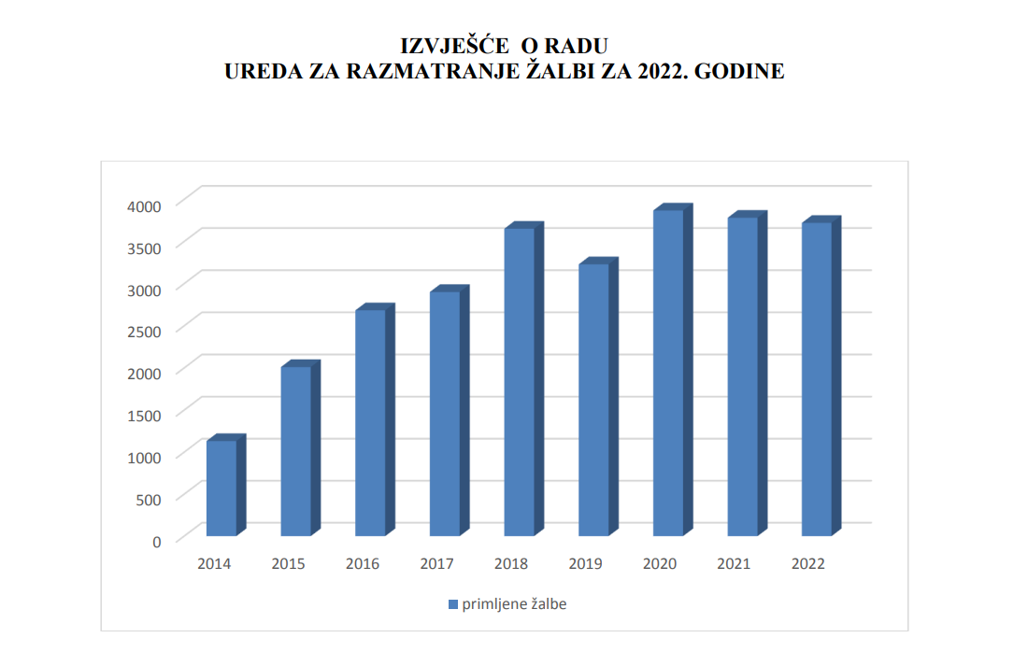


Slide 16
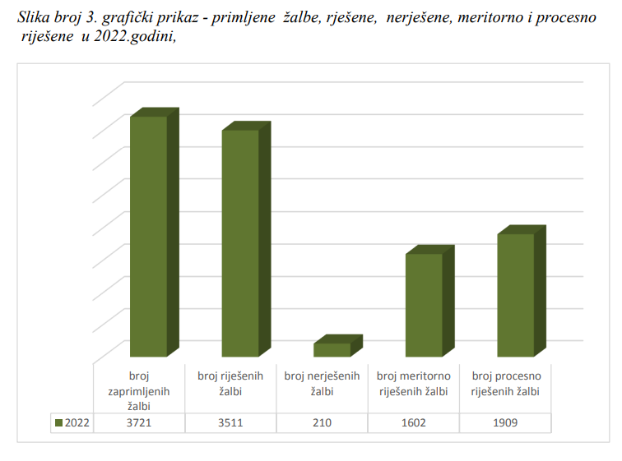

Slide 17
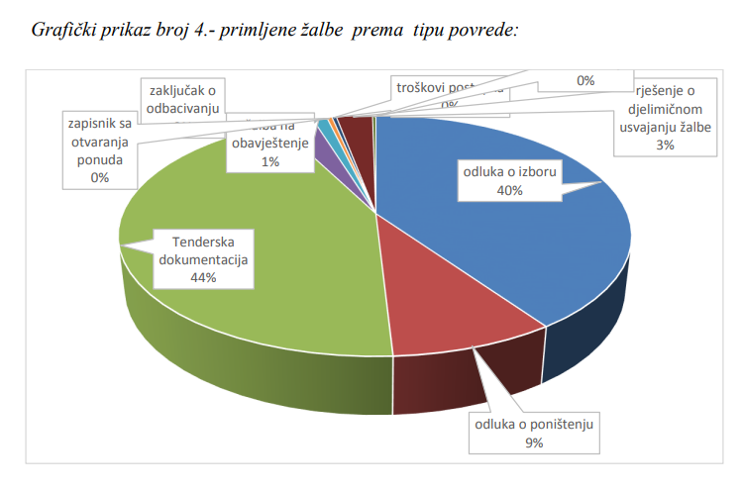
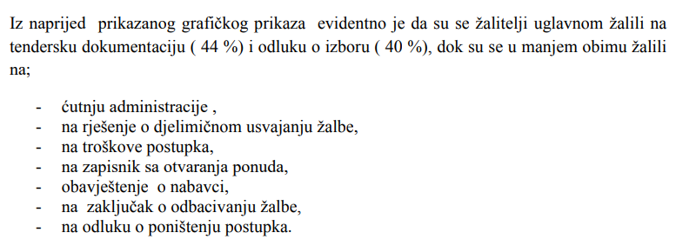

Slide 18
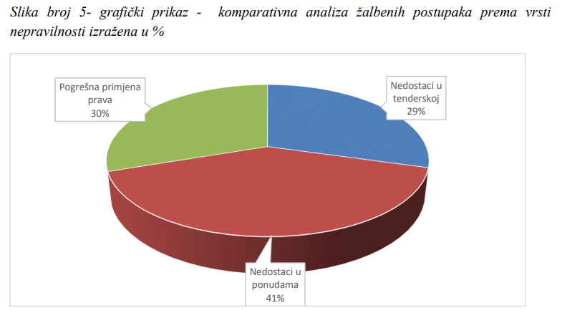
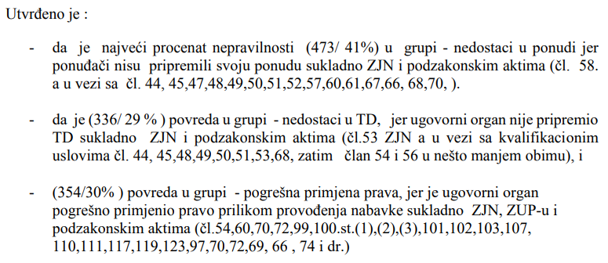

Slide 19
Управни спор
1
2
3
Тужба
Надлежни суд
Рокови
... која испуњава формалне и садржинске елементе из Закона о управним споровима БиХ и Закона о управном поступку
... Управно одјељење Суда БиХ
... 30 дана од дана пријема одлуке КРЖ-а и ако КРЖ не донесе одлуку у прописаном року ни по протеку рока од 7 дана по писменом тражењу, управни спор се може покренути као да је жалба одбијена.

Slide 20
Т у ж б а
Којем суду се изјављује
Подаци о тужиоцу: УО или понуђач (назив и сједиште)
Подаци о туженом: КРЖ
Предмет тужбе
Број и датум коначног управног акта (одлуке КРЖ) чије се поништење тражи
Образложење
Опис чињеничног стања
Опис повреда материјалних прописа
Приједлог доказа
Тужбени захтјев
У ком правцу и обиму се предлаже поништавање одлуке КРЖ
...
Коначан управни акт (одлука КРЖ) у оригиналу или препису и други прилози
Потпис и печат тужиоца
У писаној форми и довољном броју примјерака за суд и супротне стране

Slide 21
Евентуални захтјеви уз тужбу
Захтјев за накнаду трошкова управног спора, уз јасно прецизирање врсте и висине трошкова поводом управног спора;
Захтјев за поврат одузетих ствари и накнаду штете која је тужиоцу нанесена извршењем коначног управног акта који се побија уз јасно навођење ствари или висине претрпљене штете;
Захтјев за одгађање извршења коначног рјешења или закључка КРЖ-а на одређено вријеме или до доношења одлуке суда.

Slide 22
1. Тужилац тражи да надлежни суд тужбу уважи и Рјешење КРЖ, Филијале БЛ број ... од хх.хх.хххх. године поништи, а предмет врати на поновно поступање или да оспорени, коначни управни акт поништи, те да Суд сам ријеши предметну управну ствар.
2. Налаже се туженој, КРЖ, да тужиоцу ... накнади трошкове управног спора и то таксу на тужбу у износу од .... КМ и друге евентулане трошкове колико буду износили по одлуци Суда, све у року од 8 дана од дана достављања пресуде под пријетњом принудног извршења.
Примјер тужбеног захтјева у управном спору

Slide 23
Разлози за тужбу
Ако у акту није примјењен или је неправилно примјењен закон БиХ, односно пропис заснован на закону или општи акт, при вршењу функција надлежних институција;
Ако је акт донијела ненадлежна институција БиХ;
Ако у управном поступку који је претходио доношењу акта није поступљено по правилима поступка, а нарочито ако чињенично стање није потпуно и правилно утврђено, или ако је из утврђених чињеница изведен неправилан закључак у погледу чињеничног стања;
Ако је надлежна институција, рјешавајући по слободној оцјени прекорачила границе овлаштења која су јој дата правним прописима и супротно циљу у којем је овлаштење дато.

Slide 24
Када се тужба одбацује
Ако је поднесена НЕБЛАГОВРЕМЕНО или ПРИЈЕВРЕМЕНО, односно од НЕОВЛАШТЕНОГ ЛИЦА;
Ако акт који се тужбом оспорава није КОНАЧНИ УПРАВНИ АКТ;
Да је очевидно да се управним актом који се тужбом оспорава НЕ ДИРА У ПРАВО ТУЖИОЦА или у његов непосредни ЛИЧНИ ИНТЕРЕС заснован за закону;
Да се против управног акта који се тужбом оспорава могла изјавити жалба, па ЖАЛБА НИЈЕ ИЗЈАВЉЕНА уопште или није благовремено;
Да се ради о ствари о којој се по изричитој одредби закона НЕ МОЖЕ ВОДИТИ УПРАВНИ СПОР;
Да већ ПОСТОЈИ ПРАВОСНАЖНА СУДСКА ОДЛУКА донесена у управном спору о истој ствари.

Slide 25
Ванредни правни лијекови у управном спору
Захтјев за преиспитивање судске одлуке;
Захтјев за понављање поступка;
Захтјев за заштиту законитости.

Slide 26
Управни спор - ванредни пр. лијекови
1
2
3
Захтјев за преиспитивање судске одлуке
Надлежни суд
Рокови
... који испуњава формалне и садржинске елементе из Закона о управним споровима БиХ и Закона о управном поступку
... Апелационо одјељење Суда БиХ
... 30 дана од дана достављања судске одлуке

Slide 27
Захтјев за преиспитивање судске одлуке
Којем суду се изјављује
Подаци о тужиоцу: УО или понуђач (назив и сједиште)
Подаци о туженом: КРЖ
Предмет захтјева
Укидаље или преиначење пресуде Суда БиХ која се оспорава, са јасно назначеним бројем и датумом судске одлуке
Образложење, тј. разлози и обим у коме се предлаже преиспитивање судске одлуке
Опис чињеничног стања
Опис повреда материјалних прописа
Приједлог доказа
У чему се састоји захтјев, тј. у ком у ком правцу и обиму се предлаже преиспитивање
Пресуда Суда БиХ у оригиналу или препису
Потпис и печат тужиоца
У писаној форми и довољном броју примјерака за суд и супротне стране

Slide 28
1. Тужилац тражи да надлежни суд захтјев за преиспитивање судске одлуке уважи и укине Пресуду Суда број хх од хх.хх.хххх. године, а предмет врати Суду на поновно поступање или да директно преиначи Судску одлуку.
2. Налаже се туженој, КРЖ, да тужиоцу ХХ накнади трошкове управног спора по ванредном правном лијеку у износу од хх КМ, а који се односе на..., у року од 15 дана од дана достављања пресуде под пријетњом принудног извршења.
Примјер захтјева за преиспитивање судске одлуке

Slide 29

Разлози за подношење захтјева за преиспитивање судске одлуке
Повреде закона БиХ;
Повреде правила поступка који је претходио доношењу побијане одлуке.

Slide 30
Управни спор - ванредни пр. лијекови
1
2
3
Захтјев за понављање поступка
Надлежни суд
Рокови
... који испуњава формалне и садржинске елементе из Закона о управним споровима БиХ и Закона о управном поступку
... Вијеће Управног одјељења Суда БиХ које је донијело пресуду
... 30 дана од дана сазнања за разлог понављања, а 5 година од правноснажности одлуке Вијећа + изузеци*

Slide 31
Разлози за понављање поступка
Ако странка сазна за нове чињенице или нађе/стекне могућност да употријеби нове доказе на основу којих би спор био повољније ријешен за њу да су били употребљени у ранијем поступку...;
*Ако је до одлуке суда дошло усљед кривичног дјела судије/радника суда, преварне радне заступника/пуномоћника, таква радња представља кривично дјело...;
*Ако је одлука заснована на пресуди донесеној у кривичној или грађанској ствари, а та пресуда је касније укинута другом правоснажном судском одлуком;
*Ако је исправа на којој се заснива судска одлука лажна, ако је свједок, вјештак, странка дао лажан исказ на којем се заснива судска одлука...;
Ако странка стекне могућност да употријеби ранију судску одлуку донесену у истом управном спору;
Ако заинтересованом лицу није била дата могућност да учествује у поступку.

Slide 32

Обавезност пресуда
Надлежне институције су везане правним схватањем Суда и примједбама у погледу поступка.

Slide 33
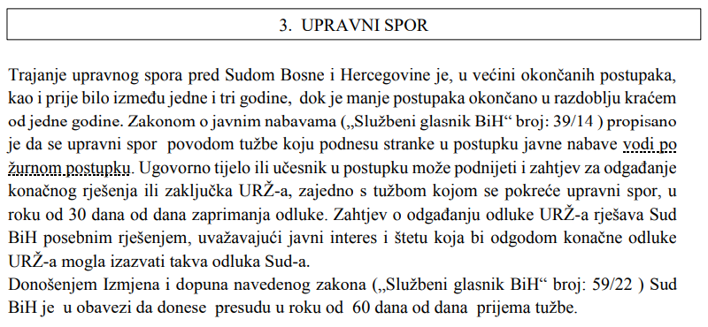
Из извјештаја о раду КРЖ за 2022.
Управни спорови трају 1 - 3 године

Slide 34
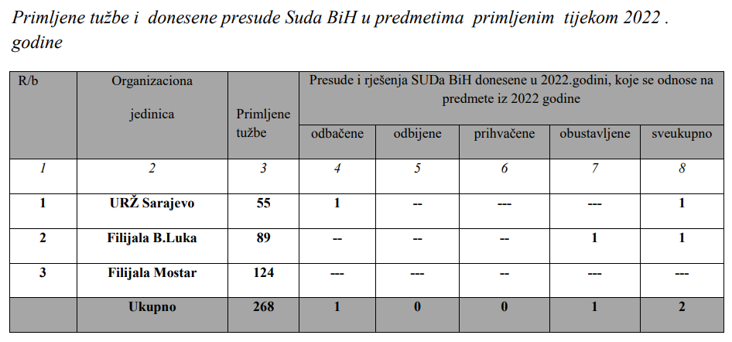
Из извјештаја о раду КРЖ за 2022.
7% случајева

Slide 35
Из извјештаја о раду КРЖ за 2022.
Током 2022. године КРЖ је примио 235 пресуда и 24 рјешења (по захтјеву за преиспитивање судских одлука), што свеукупно износи 259 судских одлука.
Од наведених пресуда током 2022. године, у 108 предмета Суд БиХ је укинуо одлуку КРЖ-а и вратио на поновно рјешавање.
У највећем броју уважених пресуда, тужбе буду уважене, а предмет враћен на поновни поступак из формалних, а не суштинских разлога (нпр. кашњење у достављању документације или смањеног образложења, трошкова поступка и сл).

Slide 36
Парнични поступак
1
2
3
Тужба
Надлежни суд
Рокови
... која испуњава формалне и садржинске елементе из закона о парничном поступку
... Надлежни суд ентитета/Брчко Дистрикта
... Општи и посебни рокови застарјелости из закона о облигационим односима

Slide 37
Рокови застарјелости
3 и 5 година
ОПШТИ РОК ЗАСТАРЈЕЛОСТИ
НАКНАДА ШТЕТЕ
5/10 година
ПОВРЕМЕНА ПОТРАЖИВАЊА / КОНТИНУИРАНЕ УСЛУГЕ
ПОТРАЖИВАЊА ПР. ЛИЦА ИЗ УГОВОРА О ПРОМЕТУ РОБА И УСЛУГА
1 годинa
3 године

Slide 38
Т у ж б а
Којем суду се изјављује
Подаци о тужиоцу: УО или понуђач (назив и сједиште)
Подаци о туженом: УО или понуђач/добављач (назив и сједиште)
Предмет тужбе/спора
Назначење вриједности спора
Образложење
Чињенице на којима тужилац заснива тужбени захтјев
Приједлог доказа којима се утврђују ове чињенице
Евентуално опис повреда материјалних прописа
Тужбени захтјев/захтјеви
Одређен захтјев у погледу главне ствари и споредних тражења
...
Прилози у оригиналу или препису
Потпис и печат тужиоца
У писаној форми и довољном броју примјерака за суд и супротне стране

Slide 39
Евентуални захтјеви уз тужбу
Опредјељен захтјев за накнаду трошкова парничног поступка, уз јасно прецизирање врсте и висине трошкова;
Захтјев за исплату затезних камата (код новчаних потраживања);
Судске мјере обезбјеђења (новчаних и других потраживања, обезбјеђења права или одржавања постојећег стања)...

Slide 40
Могући грађански спорови поводом ЈН
02
01
Изгубљена добит
Накнада обичне штете настале у поступку ЈН
03
Уколико се ради о добити која се могла основано очекивати, а чије остварење је спријечено радњом или пропуштањем штетника.
Накнада штете због повреде уговора
Уколико овај вид штете настане као посљедица повреде правила поступка ЈН
Уколико штета настане као посљедица неизвршења или неуредног извршења уговора.

Slide 41
Тужба ради поништења уговора
Ништави уговори
Ништавост у ЈН
Уговори противни принудним прописима, јавном поретку или добрим обичајима;
Ништавост у другим случајевима (немогућ, недопуштен, неодредив предмет обавезе, непостојећи и недопуштен основ, уговор који није закључен у прописаној форми, уговори пословно неспособних лица);
Заштита општег интереса;
Не производе дејства;
Сва заинтересована лица се могу позвати на ништавост, право не застарјева;
Суд на ништавост пази по службеној дужности.
Уговор о ЈН склопљен супротно одредбама чл. 52. ЗЈН је ништав;
Ако изабрани понуђач не достави гаранцију за извршење уговора у остављеном року и на прописани начин након закључења уговора, уговор се сматра апсолутно ништавим;
Писана форма уговора;
Претходно проведена процедура ЈН...

Slide 42
... Овлаштење туженог КРЖ-а за поништење уговора према чл. 111: ЗЈН је у директној супротности са одредбом чл. 72. ЗЈН. Одредбом члана 72. ст. 2) прописано је да се уговор о ЈН закључује у складу са ЗОО, а према одредбама ЗОО поништење уговора је у искључивој надлежности судова...
Из Пресуде Суда БиХ бр. С1 3 У 036550 20 У од 21.01.2023. године
Поништење уговора о ЈН
Надлежност Суда?

Slide 43
... Није спорно да када је закључен уговор о ЈН, да се исти закључује сходно одредбама ЗОО, међутим погрешно тужилац сматра да тужени није овлаштен да поништи закључени уговор. Ово из разлога што је уговор закључен са тужиоцем као најповољнијим понуђачем, али супротно члану 98. ЗЈН (рок у којем се уговор не може закључити). УО је закључио уговор прије истека рока из члана 98, чиме је КРЖ овлаштен сходно ЗЈН да поништи исти уговор и то не утиче на одредбе ЗОО, јер је ЗЈН lex specialis. ЗЈН прописује и могућност да уговор остане на снази у обиму у којем је већ извршен, што није случај у овом поступку ЈН јер то странке и не тврде...
Из Пресуде Суда БиХ бр. С1 3 У 045768 23 У од 30.07.2023. године
Поништење уговора о ЈН
Надлежност КРЖ-а?

Slide 44
Надлежност суда
Стварна надлежност
Мјесна надлежност
Из закона о судовима
Брчко Дистрикт: Основни и Апелациони суд;
Република Српска: Окружни привредни и Виши привредни суд за спорове правних лица, те Врховни суд, односно основни и окружни у другим случајевима;
Федерација БиХ: Општински судови који имају привредна одјељења, кантонални судови и Врховни суд.
Општа мјесна надлежност се одређује према сједишту / пребивалишту туженог

Slide 45
Ванредни правни лијекови у парничном поступку
Ревизија;
Понављање поступка.

Slide 46
Парнични поступак - ванредни правни лијекови
1
2
3
Ревизија
Надлежни суд
Рокови
... која испуњава формалне и садржинске елементе из закона о парничном поступку
... Врховни суд
... 30 дана од дана достављања пресуде / 15 дана у привредним споровима

Slide 47
Разлози за изјављивање ревизије
Повреде одредби парничног поступка;
Погрешна примјена материјалног права;
Прекорачење тужбеног захтјева.

Slide 48
Имовински цензус
Да вриједност побијаног дијела пресуде прелази 30.000,00 КМ, а у привредним споровима 50.000,00 КМ.
* Изузеци су кад одлука о спору зависи од рјешења неког материјалноправног или процесноправног питања важног за објезбјеђење јединствене примјене права и равноправности свих у њиховој примјени.

Slide 49
Парнични поступак - ванредни правни лијекови
1
2
3
Понављање поступка
Надлежни суд
Рокови
... Приједлог који испуњава формалне и садржинске елементе из закона о парничном поступку
... другостепени суд
... 30 дана од дана сазнања за разлог понављања / могла да изнесе нове доказе, а 5 година од правноснажности одлуке + изузеци*

Slide 50
Разлози за понављање поступка
Ако је у поступку учествовао судија који је морао бити искључен или изузет;
*Ако странци незаконито није била дата могућност расправљања;
*Ако је у поступку учествовало лице које не може бити странка;
Ако се одлука заснива на лажном исказу свједока/вјештака, фалсификованој исправи...;
Ако је до одлуке суда дошло усљед кривичног дјела судије, законског заступника, пуномоћника, противне странке, трећег лица...;
Ако странка стекне могућност да употријеби правоснажну судску одлуку донесену раније међу истим странкама, поводом истог захтјева;
Ако се одлука суда заснива на другој одлуци надлежног органа која касније буде правоснажно преиначена/укинута/поништена;
Ако надлежни орган друкчије ријеши о претходном питању;
Ако странка сазна за нове чињенице или нађе/стекне могућност да употријеби нове доказе на основу којих би за њу могла бити донијета повољнија одлука да су били употребљени у ранијем поступку...;

Slide 51
О чему треба водити рачуна код сваког поднеска којим се покреће поступак правне заштите
1
2
3
Правно средство (садржина и форма)
Рокови
Надлежност
5
4
Трошкови
Захтјев (одређен)

Slide 52
Прекршаји у поступку ЈН
Новчаном казном у износу од 1.500,00 до 15.000,00 КМ казниће се за прекршај уговорни орган:
а) ако набави робу, радове или услуге без провођења поступака јавне набавке прописаних овим законом осим у случајевима када то закон допушта;
б) ако не заштити податке које му прослиједи привредни субјекат, означивши их као повјерљиве, а који према одредбама овог закона могу бити проглашени повјерљивим;
ц) ако се не придржава услова и начина јавне набавке према процијењеним вриједностима и дијели вриједност набавке с намјером избјегавања примјене прописаног поступка набавке;
д) ако примијени преговарачки поступак без објаве обавјештења супротно одредбама чл. 21., 22., 23., 24. и 28. овог закона;
е) ако не стави на располагање тендерску документацију свим привредним субјектима који су је тражили, у складу с обавјештењем о јавној набавци, односно не омогући увид у документацију;
ф) ако не поштује рокове за пријем захтјева за учешће и понуда;
г) ако при припреми техничке спецификације не поштује вазеће техничке стандарде, прописе или норме;
х) ако не достави одлуке за које је овим законом прописана обавеза достављања понуђачима у поступку јавне набавке;
и) ако не заврши поступак јавне набавке закључивањем уговора о јавној набавци или одлуком о поништењу;
ј) ако закључи уговор о јавној набавци који није у складу с одабраном понудом и условима одређенима у тендерској документацији;
к) ако не чува документацију о јавној набавци, у складу с прописима о архивирању докумената;
...

Slide 53
Прекршаји у поступку ЈН
...
л) ако уступи поступак набавке или за провођење набавке овласти треће лице или лице које није уговорни орган у смислу овог закона да би на тај начин избјегао његову примјену;
м) ако на захтјев КРЖ-а не достави тражену документацију или онемогући увид у документацију;
н) ако не изврши рјешење КРЖ-а;
о) ако предмет уговора, конкурсне услове, техничке спецификације или друге елементе јавног позива прилагоди конкретном понуђачу, или ако додијели уговор понуђачу који је учествовао у припреми конкурсне документације или неког њеног дијела, а није у поступку доказао да није био у повољнијем положају;
п) ако не достави извјештај о додјељеном уговору;
р) ако не донесе план набавки и не објави га на веб-страници уговорног органа;
с) ако настави поступак јавне набавке, закључи уговор о јавној набавци или оквирни споразум у току суспензивног дејства жалбе супротно члану 110. овог закона.
Новчаном казном у износу од 300,00 до 3.000,00 КМ казниће се одговорно лице у уговорном органу за прекршај из става (2) овог члана.
Новчаном казном у износу од 1.000,00 до 10.000,00 КМ казниће се за прекршај понуђач ако је дао нетачне податке у документима којима доказује личну, пословну, финансијску, техничку и професионалну способност.
Новчаном казном у износу од 200,00 до 2.000,00 КМ казниће се и одговорно лице понуђача за прекршај из става (4) овог члана;

Slide 54
Ко може прекршајно одговарати за прекршаје у поступку ЈН?
Уговорни орган;
Одговорно лице у уговорном органу;
Понуђач;
Одговорно лице понуђача.

Slide 55
Прекршајни поступак: ко га покреће?
1
2
3
КРЖ
АЈН
Оштећени*
Када је био жалбени поступак:
Захтјев за покретање прекршајног поступка
Када није било поступка по жалби:
Прекршајна пријава
* Само у РС:
Захтјев за покретање прекршајног поступка

Slide 56
Надлежни суд
Стварна надлежност
Мјесна надлежност
Из закона о прекршајима и закона о судовима
Брчко Дистрикт: Основни у првом степену и Апелациони суд у другом;
Република Српска: основни судови у првом степену, а окружни у другом;
Федерација БиХ: општински судови у првом степену, а кантонални у другом.
Суд на чијем је подручју почињен прекршај / према сједишту УО

Slide 57
Рокови застарјелости покретања и вођења поступка
За прекршаје за које је прописана новчана казна до 3.000,00 КМ
1/2 године од извршења
За прекршаје за које је прописана новчана казна од 3.000,00 КМ
Оштећени може покренути прекршајни поступак само ако није издат прекршајни налог, односно ако није поднесен захтјев за покретање прекршајног поступка у року од 60 дана од дана чињења прекршаја или у року од 60 дана од одустајања од захтјева за покретање прекршајног поступка.
2/3 године од извршења

Slide 58
Кривични поступак
Регулисан законима о кривичном поступку
Грађанин има право пријавити извршење кривичног дјела, а пријава (усмено или писмено) се подноси тужиоцу.
Тужилац спроводи истрагу, подиже и заступа оптужницу пред судом, подноси правне лијекове.
Судови суде у првом степену у кривичним стварима и по жалбама у другом степену, према мјесту извршења кривичног дјела.

Slide 59
Поступак пред Конкуренцијским савјетом
Регулисан Законом о конкуренцији
Конкуренцијски савјет покреће поступак по службеној дужности или на основу захтјева странке.
Захтјев за покретање поступка може поднијети свако правно или физичко лице које има правни/економски интерес, привредне коморе, удружења послодавца, удружења потрошача, органи извршне власти.
Захтјев мора испуњавати формалне и садржинске захтјеве прописане Законом о конкуренцији.

Slide 60
У поступку ЈН понуђачи су дужни да поднесу своју понуду без нарушавања тржишне конкуренције у смислу забрањених договора са другим понуђачима.
За поступке заштите тржишне конкуренције надлежан је КС БиХ. У случају постојања основа сумње да се у поступу набавке нарушава тржишна конкуренција, захтјев за покретање поступка пред КС БиХ може поднијети свако привредно или физичко лице које за то има правни или економски интерес, привредне коморе, удружења послодаваца или привредника, удружења потрошача и органи извршне власти.
Члан 52. ЗЈН (Дисквалификација по основу сукоба интереса или корупције)

Slide 61
... Подносилац захтјева се обратио Конкуренцијском савјету да покрене поступак те утврди неусаглашености тендера са Законом о конкуренцији на начин да је УО својим поступањем злоупотријебио свој доминантан положај (расписао тендер са дискриминаторским и ограничавајућим условима који нарушавају конкуренцију)...
.. Увидом у захтјев и остале поднеске подносиоца захтјева, Конкуренцијски савјет је оцијенио да описано чињенично стање не спада у надлежности Конкуренцијског савјета, који је орган надлежан за заштиту тржишне конкуренције...
... Захтјев за покретање поступка односи се на спровођење тендерске процедуре изградње дијела ауто-пута, која се финансира из средстава Европске инвестиционе банке... па с обзиром на наведено, Конкуренцијски савјет нема основа за покретање поступка у смислу одредби Закона о конкуренцији на које се позива подносилац захтјева, нити било ког другог члана истог закона...
Из Закључка Конкуренцијског савјета објављеног у Сл. гл. РС бр. 16/19
Одбацује се захтјев за покретање поступка ради утврђивања забрањеног конкуренцијског дјеловања
Захтјев је предмет ЗЈН

Slide 62
Учешће органа власти на тржишту
Из образложења Пресуде Суда БиХ, С1 3 У 024742 18 У2:
„...Завод задравственог осигурања је јавна установа, а не привредни субјект, и она на тржишту дјелује снагом јавних овлаштења. Могуће је да се и таква јавна установа појави на тржишту као привредни субјект или да својим дјеловањем утиче на тржиште, али је у сваком случају када се појављују органи власти као могући учесници на тржишту неопходно испитати да ли се ради о извршавању јавног овлаштења или о поступању које може имати само привредни субјект... Све изнесене чињенице, а и пракса Европског суда, упућују на закључак да пропуштање Завода не може по својој природи имати елементе уговора, ни бити сматран уговором, као што ни министарство, односно завод није предузеће, односно привредни субјект, да би могло, у конкретној ситуацији доћи под опсег члана 4. Закона о конкуренцији“
Из Закона о конкуренцији:
„...Овај закон се примјењује на сва правна и физичка лица која се посредно или непосредно баве производњом, продајом роба или пружањем услуга и која могу својим дјеловањем спрјечавати, ограничавати или нарушавати тржишну конкуренцију на цијелој територији БиХ или значајнијем дијелу тржишта... Забрањени су споразуми, уговори, поједине њихове одредбе, изричити или прећутни договори привредних субјеката, као и одлуке и други акти привредних субјекта (споразуми) који за циљ и посљедицу имају спрјечавање, ограничавање или нарушавање тржишне конкуренције на релевантном тржишту...“

Slide 63

Sudska praksa i praksa rada organa uprave (KRŽ) nije neposredan izvor prava, ali kako nadležni organi svojim odlukama daju uputstva za praktičnu primjenu važećih propisa, predstavlja bitan faktor u tumačenju zakonskih odredbi, popunjavanju pravnih praznina i uspostavljanju vladavine prava.

Slide 64
Из Пресуде Суда БиХ бр. С1 3 У 046272 23 У
Позивање тужиоца на одлуку овог суда којом је одбијена тужба тужиоца није од утицаја јер се у овом случају ради о другој правној ситуацији.
Из Рјешења КРЖ-а бр. ЈН2-02-07-1-1412-11/24
Законитост поступања о начину и висини обрачуна трошкова правног заступања потврђена је на основу става Суда БиХ у пресуди бр..., те пресудом Апелационог вијећа Суда БиХ бр. С1 3 У 040970 23 Увп.

Slide 65

Закључци и рјешења КРЖ-а, те пресуде Суда БиХ по њима јавно се објављују на порталу ЈН.

Slide 66
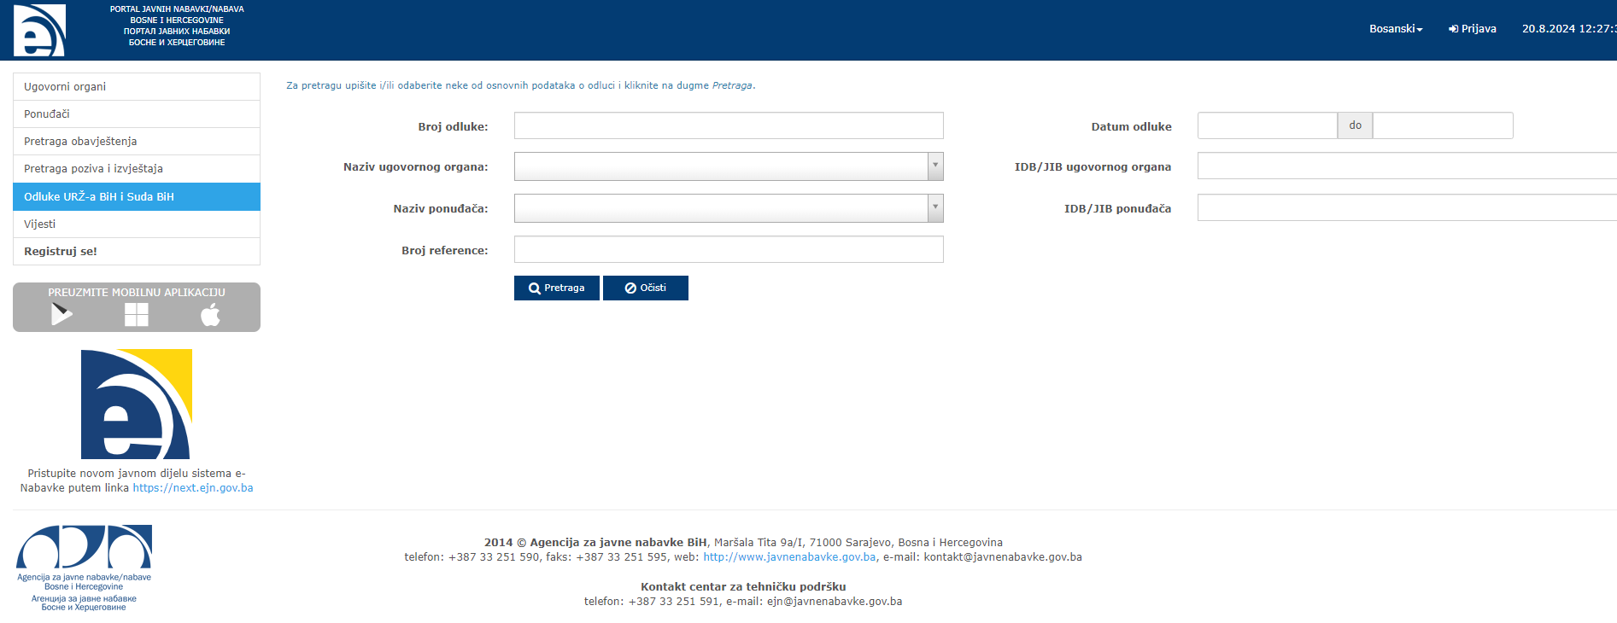
Портал ЈН

Slide 67
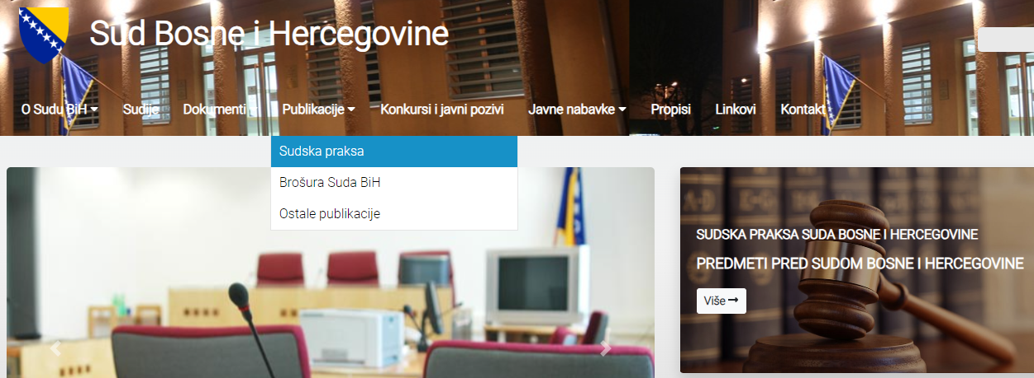
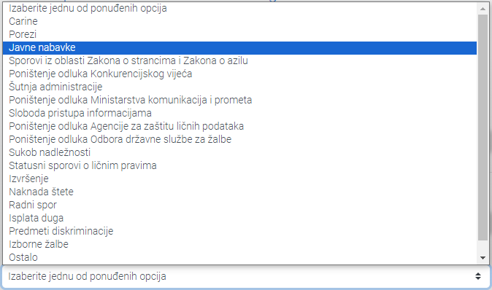
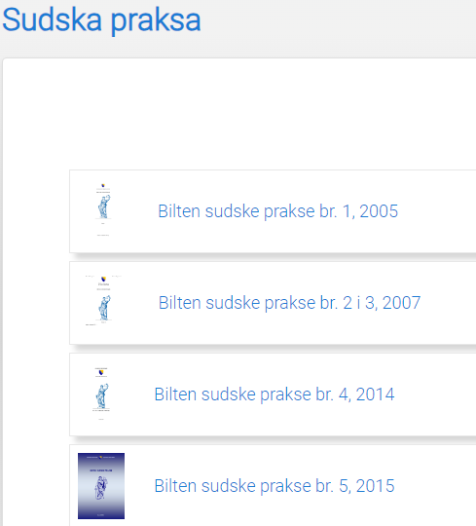
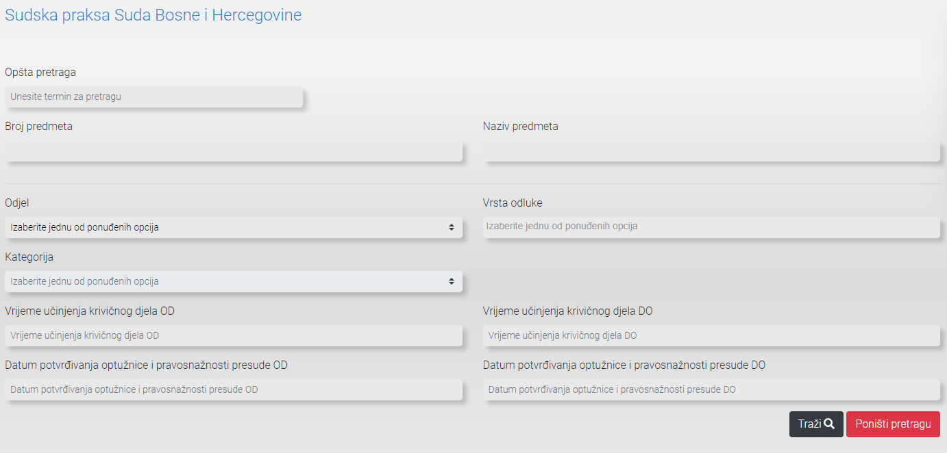
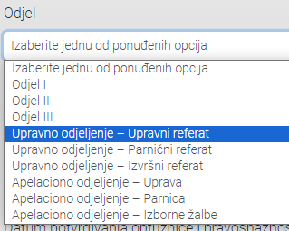
Портал суда БиХ

Slide 68
... Увидом у спис утврђено је да жалба није садржавала све елементе жалбе и доказе који се уз жалбу прилажу, конкретно није достављен доказ о плаћеној накнади за покретање жалбеног поступка, па је од жалиоца затражено да жалбу допуни у року од три дана...
... Како жалилац није доставио доказ о плаћеној накнади за покретање жалбеног поступка ни у накнадно остављеном року, утврђено је да је жалба НЕУРЕДНА, те да је као такву треба одбацити...
Из Закључка КРЖ бр. ЈН2-02-07-1-2181-5/24
Формалне претпоставке за улагање жалбе
Жалба се одбацује као неуредна

Slide 69
... Увидом у спис утврђено је да жалба није садржавала све елементе жалбе и доказе који се уз жалбу прилажу, конкретно није достављен доказ о плаћеној накнади за покретање жалбеног поступка, па је од жалиоца затражено да жалбу допуни у року од три дана...
... Како жалилац није уплатио накнаду у остављеном року, већ је уплату извршио протеком рока, који је преклузивне природе, како је јасно наведено у налогу овог органа, утврђено је да је жалба НЕУРЕДНА, те да је као такву треба одбацити...
... КРЖ ће донијети посебно рјешење о поврату накнаде за покретање жалбеног поступка, те ће се иста спровести у року од 30 дана...
Из Закључка КРЖ бр. ЈН2-02-07-1-1995-8/24
Формалне претпоставке за улагање жалбе
Жалба се одбацује као неуредна

Slide 70
... Увидом у спис утврђено је да жалба није садржавала све елементе жалбе и доказе који се уз жалбу прилажу, конкретно није достављен доказ о плаћеној накнади за покретање жалбеног поступка...
... КРЖ је покушао доставити жалиоцу и његовом пуномоћнику закључак за допуну жалбе, али безуспјешно са назнакама достављача: „непознат, одселио, затворено, отпутовао, годишњи одмор и сл“, док жалилац нити његов пуномоћник нису надлежном органу доставили обавијест о промјени адресе, кориштењу годишњег одмора и сл, односно нису омогућили несметану комуникацију органа и странке...
... КРЖ изводи закључак да је неоправдано онемогућено обављање радњи поступка, а што посљедично има утицај на процјену уредности и поступања по жалби...
Из Закључка КРЖ бр. ЈН2-01-07-1-1952-8/24
Формалне претпоставке за улагање жалбе
Жалба се одбацује као неуредна

Slide 71
... Из стања списа и доставнице о уручењу оспореног рјешења произилази да је тужиоцу исто достављено 21.05, а да је тужилац тужбу поднио 22.06, дакле након протека рока од 30 дана...
... Ради се о року који је одређен на дана и који се рачуна тако да се у овај рок не урачунава дан када се извршено достављање рјешења, него се за почетак рока узима први наредни дан. У случају да посљедњи дан рока пада на државни празник или недјељу, тада рок одређен на дана истиче протеком првог идућег радног дана.
... У конретном случају тужиоцу је рок од 30 дана почео тећи 22.05, па је посљедњи дан за подношење тужбе био 20.06. (четвртак).
Из Рјешења Суда БиХ бр. С1 3 У 048444 24 У
Рокови за тужбу
Тужба се одбације као неблаговремена

Slide 72
... КРЖ је након провјере формалних претпоставки за улагање жалбе, утврдио да је жалба потребно одбацити, због тога што је уложена од лица које нема активну легитимацију...
... Жалилац је у предметном поступку ЈН изабран као најповољнији (након проведене е-аукције), па је остварио свој интерес за додјелу уговора. Према томе није испуњен један од два кумулативно прописана услова из ЗЈН за покретање поступка правне заштите....
... Осим наведеног, нејасно је усљед којих околности је одлуком УО у поступку угрожен правни интерес жалиоца, односно због чега и на који начин би наступила штета због таквог поступања УО, имајући у виду неспорну чињеницу да је УО одлуку донио с циљем најефикаснијег кориштења јавних средстава у вези са предметом набавке и његовом сврхом ...
Из Закључка КРЖ бр. ЈН2-03-07-1-257-9/24
Формалне претпоставке за улагање жалбе
Активна легитимација

Slide 73
... Жалба се одбацује због недостатка активне легитимације...
... У проведеном поступку УО је одбацио понуду жалиоца као неприхватљиву, а жалилац жалбом не оспорава тврдње УО, односно разлоге неприхватљивости његове понуде, због чега КРЖ констатује да жалилац нема активну легитимацију, јер чињеница да је био понуђач у предметном поступку не значи a priori да има активну легитимацију, јер је неспорно да жалилац у жалби не оспорава одбацивање своје понуде, те евентуална основаност жалбених навода који се односе на прихватљивост понуде одабраног понуђача, не би могла довести до одабира понуде жалиоца, па ни склапања уговора.....
... Жалилац не може доћи у ситуацију да му се додјели уговор.... Жалилац није учинио вјероватним околоност да му због поступања УО била или могла бити учињена штета ...
... ЗЈН не дефинише поврат накнаде у случају одбацивања жалбе због тога што је изјављена од лица које нема активну легитимацију.
Из Закључка КРЖ бр. ЈН2-01-07-1-132-6/24
Формалне претпоставке за улагање жалбе
Активна легитимација

Slide 74
... Тужилац је тужбом оспорио одлуку КРЖ, јер су наводи жалбе уважени само дјелимично... Тужба се одбацује због недостатка активне легитимације...
... Према Закону о управним споровима право на покретање управног спора има грађанин или правно лице, ако је коначним управним актом повријеђено неко њихово право или непосредни лични интерес заснован на закону, као и да ће суд рјешењем одбацити тужбу ако утврди да је очигледно да се управним актом који се тужбом оспорава не дира у право тужиоца или његов непосредни лични интерес заснован на закону.....
... Актом који тужилац оспорава, није повријеђено неко његово право или непосредни лични интерес заснован на закону, обзиром да је истим уважена жалба тужиоца и одлука УО поништена, а предмет враћен на поновно поступање. Дакле, у поновној процедури УО ће поново цијенити достављене понуде и одлучивати о избору најповољнијег понуђача, а тужилац ће као понуђач имати могућност да учествује у истом поступку и евентуално буде изабран као најповољнији понуђач...
Из Рјешења Суда БиХ бр. С1 3 У 045245 23 У
Формалне претпоставке за подношење тужбе
Активна легитимација

Slide 75
... Тужилац је тужбом оспорио одлуку КРЖ, јер су наводи жалбе уважени само дјелимично... Тужба се одбацује због недостатка активне легитимације...
... Законом о управним споровима прописано је да ће Суд рјешењем одбацити тужбу ако утврди да је очигледно да се управним актом који се тужбом оспорава не дира у право тужиоца или његов непосредни лични интерес заснован на закону.....
... Актом који тужилац оспорава, није повријеђено неко његово право или непосредни лични интерес заснован на закону, обзиром да је захтјев тужиоца истакнут у жалби био опредјељен на поништење одлуке о избору најповољнијег понуђача, а која је оспореним рјешењем туженог и поништена, што надаље значи да је тужилац у цјелости успио са својом жалбом, без обзира што су поједини жалбени наводи оцјењени као неосновани...
... Одлука против које је тужилац изјавио тужбу више није на снази, поништена је, те не може вријеђати никакво право тужиоца или непосредни лични интерес...
Из Рјешења Суда БиХ бр. С1 3 У 040345 21 У
Формалне претпоставке за подношење тужбе
Активна легитимација

Slide 76
... Тужилац тужбом истиче да није био упознат са жалбом жалиоца, те да му је онемогућено изјашњење на жалбу, захтјеве и наводе друге стране, предлагање доказа...
... Странке у поступку правне заштите су жалилац, УО и одабрани понуђач... КРЖ свакој странци у поступку доставља поднеске које заприми у предмету, о којима се расправља о главној ствари или предлажу нове чињенице и докази. Неспорно је да је тужилац странка у поступку, те му је недостављањем жалбе онемогућено да се изјасни о наводима жалиоца и да предложи доказе....
Из Пресуде Суда БиХ бр. С1 3 У 038663 20 У
Повреда правила поступка

Slide 77
... Исправља се Пресуда овог суда, тако да у образложењу пресуде у дијелу којим се означава оспорени акт и назив уговорног органа умјесто ријечи „....“ треба да стоји: „...“, док у преосталом дијелу Пресуда остаје неизмјењена.
... Тужилац је поднеском указао да је приликом израде пресуде дошло до грешке, на начин да је погрешно означен назив УО и предметне одлуке. Како се ради о грешци која је настала у писању пресуде и која се може исправити у свако доба, одлучено је као у диспозитиву...
Из Рјешења Суда БиХ бр. С1 3 У 045916 23 У
Исправљање погрешака у пресуди

Slide 78
... Иако тужени орган (КРЖ) у образложењу побијаног рјешења погрешно констатује да УО није правилно провео поступак ЈН, ово вијеће закључује да је у образложењу рјешења очигледно учињена погрешка приликом израде писменог отправка истог, али таква грешка није довела у сумњу правилност одлуке.
Наиме, у образложењу одлуке тужени се јесте погрешно изразио када је навео да је УО учинио повреде поступка и да није правилно и потпуно утврдио чињенично стање (а јесте), међутим чињеница је да је диспозитивом рјешења, који је једини обавезујући дио рјешења, одлучено да се жалба одбија као неоснована.
С тим у вези, како је очигледно ријеч о превиду КРЖ-а и погрешци у препису рјешења, то је овај приговор тужиоца беспредметан, јер није утицао на правилност побијане одлуке...
Из Пресуде Суда БиХ бр. С1 3 У 037002 23 Увп
Техничке грешке у тексту одлука
Као жалбени основ

Slide 79
... Поступак у управном спору се обуставља...
... Тужилац је благовремено поднио тужбу којом покреће управни спор против коначног управног акта, али је поднеском након подношења тужбе обавијестио Суд да тужбу повлачи...
Из Рјешења Суда БиХ бр. С1 3 У 046036 24 У
Обустављање управног спора

Slide 80
... Усваја се захтјев жалиоца за накнаду трошкова заступања по пуномоћнику у износу од... у року од 8 дана...
Жалилац жалбом захтјева накнаду трошкова поступка, који се састоје од трошкова за састав жалбе по пуномоћнику. Како је жалба усвојена одлучено је да је накнада трошкова за правно заступање оправдана у смислу Тарифе о наградама и накнади трошкова за рад адвоката...
Како је жалба усвојена, а сходно постављеном захтјеву за поврат трошкова на име накнаде уплаћене за покретање жалбеног поступка у износу од ..., поврат уплаћених средстава извршиће се посебним актом....
Из Рјешења КРЖ бр. ЈН2-02-07-1-1804-9/24
Трошкови поступка: мериторно одлучивање
Рјешење о усвајању жалбе

Slide 81
... Жалилац није учинио вјероватним постојање чињеница које упућују на повреду поступка или Закона о јавним набавкама...
Будући да се жалба одбија као неоснована, нису испуњени законски услови да се изврши поврат накнаде за покретање жалбеног поступка нити да се удовољи захтјеву везано за трошкове правног заступања, по пуномоћнику, а све у складу са Законом о јавним набавкама...
Из Рјешења КРЖ бр. ЈН2-02-07-1-1804-9/24
Трошкови поступка: мериторно одлучивање
Рјешење о одбијању жалбе

Slide 82
... Усваја се захтјев за накнаду трошкова заступања жалиоца од стране адвоката у износ од ... КМ, док се у износу од ... КМ захтјев одбија као неоснован...
Имајући у виду висину постављеног захтјева за трошкове поступка у износ од ... КМ, КРЖ је приступио одлучивању о трошковима овог поступка, сматрајући да у конкретном случају треба примјенити тарифе у поступцима у непроцјењивим стварима, а у складу са Тарифом о наградама и накнади трошкова за рад адвоката...
Из Рјешења КРЖ бр. ЈН2-02-07-1-1412-11/24
Трошкови поступка: мериторно одлучивање
Висина трошкова заступања

Slide 83
... ЗЈН прописује да жалба треба да садржи доказ о плаћеној административној такси на жалбу у прописаном износу, па је доказ о уплаћеној такси обавезни саставни дио жалбе, а у случају да такав доказ није достављен, надлежни орган би требао жалбу да одбаци као недопуштену јер је услов за поступање по жалби плаћање накнаде...
... У предметном случају КРЖ је оставио рок од три дана тужиоцу да достави доказ о плаћеној такси на жалбу, дакле, поступио је као да се ради о непотпуној жалби, па самим тим је погодовао тужиоцу давањем накнадног рока за исправак неуредне жалбе...
Из Пресуде Суда БиХ бр. С1 3 У 042686 24 Увп
Накнада за покретање жалбеног поступка
Када се доставља доказ?

Slide 84
... Из стања списа произилази да је тужилац благовремено извршио уплату накнаде за покретање жалбеног поступка у прописаном износу, а три дана послије је туженом упутио поднесак којим одустаје од жалбе и захтјева поврат уплаћене накнаде.
Тужени је потом донио оспорени закључак којим се обуставља поступак покренут по жалби и одбија се захтјев за поврат накнаде за покретање жалбеног поступка...
... Правилним тумачењем одредбе члана 108. ЗЈН, Суд закључјује да је такса неповратна само у случајевима када је тужени жалбу одбио као неосновану, док је у свим осталим случајевима, укључујући и обустављање поступка због одустанка од жалбе иста повратна. Ово надаље значи да у ситуацији када тужени није мериторно разматрао жалбу иста је повратна...
Из Пресуде Суда БиХ бр. С1 3 У 045891 23 У
Поврат накнаде за покретање жалбеног поступка
У случају одустанка од жалбе

Slide 85
... Тужена КРЖ је својим рјешењем поништила поступак набавке УО, а УО наложено да поступак настави, односно оконча према закону и рјешењу надлежног органа, што је УО пропустио да учини...
… Побијаном одлуком Суда одбачена је као недозвољена тужба тужиоца којом је тражио да Суд БиХ наложи туженој (УО) поступање по коначним рјешењима и закључку КРЖ-а, односно да наложи туженој да оконча започети поступак ЈН у складу са ЗЈН...
... Захтјев за преиспитивање спорне судске одлуке се одбија, јер у спису нема доказа да је тужилац покренуо поступак због ћутања уговорног органа, нити доказа да је изјавио жалбу због истог разлога о којој би рјешавао КРЖ...
Из Пресуде Суда БиХ бр. С1 3 У 041035 23 Увп
Тужилац пропустио да користи правна средстава у ранијој фази поступка и на законом предвиђен начин Пресуда којом се захтјев одбија

Slide 86
... Захтјев за преиспитивање судске одлуке поднио УО је одлуке тужене КРЖ сматра непроводивом...
... На основу списа предмета утврђено да тужба која је поднесена на рјешење КРЖ није одгодила поступак ЈН, те да је УО закључио уговор независно од судске одлуке, због чега побијано рјешење КРЖ-а не производи правне посљедице јер УО у овој фази не може поништити одлуку о избору најповољнијег понуђача која правно и формално више не постоји, будући да је уговор закључен, а поступак окончан.
... У том случају, по сазнању да је поступак набавке окончан, тужени је морао донијети одлуку на начин да је уважио жалбу жалиоца из разлога наведених у рјешењу, те га упутити да своја права потражује у складу са чланом 121. ЗЈН у посебном поступку (накнада штете)...
... Пресуда је преиначена, а оспорено рјешење поништено и предмет враћен КРЖ-у на поновно рјешавање.
Из Пресуде Суда БиХ бр. С1 3 У 040884 23 Увп
Непроводива одлука КРЖ-а
Пресуда којом се захтјев уважава а преиначава пресуда

Slide 87
... Одлука УО о измјени ТД је услиједила неколико сати након пријема тужиочеве жалбе путем мејла, којом је указао на несагласности ТД са прописима, а тужилац је затим истовјетну жалбу доставио УО и препорученом пошиљком, наредног дана, али је УО одбио да тужиоцу призна трошкове жалбеног поступка...
... ТД уређује начин поступања у поступку ЈН и као основни модел поступања прописано је достављање понуда путем поште или предајом на протокол УО, док предаја пошиљки електронским путем или било каква комуникација електронским путем није прописана. Дакле, код чињенице да достављање електронским путем није обавезан него мога бити посебно прописан ТД, то се не може узети како примјерено достављање жалбе електронским путем, у конкретном случају, нити то може бити основ за накнаду трошкова жалбеног поступка....
... Чињеница је да правила ТД мора поштовати и УО и понуђач, па како тај начин коминицирања није прописан, то нема мјеста приговорима жалбе ни тужбе....
Из Пресуде Суда БиХ бр. С1 3 У 045413 23 У
Достављање жалбе у поступку ЈН
Пресуда којом се тужба одбија

Slide 88
... Тужилац је покренуо управни спор и уз тужбу доставио и захтјев за одгађање коначног акта туженог...
... Захтјев за одгађање коначног закључка тужиоца је достављен туженом и заинтересованом лицу, али тек након доношења рјешења којим се одбија захтјев за одгађање извршења. Дакле, странкама није дата могућност да се очитују на наведени захтјев...
... Овим је дошло до повреде правила поступка који су претходили доношењу одлуке, јер Управно вијеће није обезбиједило једно од основних начела судског поступка, а то је једнакост странака које се огледа у праву да све странке буду информисане о захтјевима противне стране и да им се омогући право очитовања на такве захтјеве...
... Указана повреда правила поступка довела је у питање законитост поступка, а тиме и саме одлуке...
Из Пресуде Суда БиХ бр. С1 3 У 045145 23 Увп
Повреда правила поступка - достављање захтјева
Пресуда којом се захтјев усваја и пресуда преиначава

Slide 89
... У конкретном случају УО је дана 06.07. жалиоцу послао e-mail који је садржавао записник о оцјени понуда и одлуку о избору најповољнијег понуђача, али доказ о упућивању e-mail-а није доказ о пријему истог, док је УО био дужан осигурати доказе о запримању исток код примаоца. Како УО није осигурао доказе о пријему e-mail-а код жалиоца на да 06.07, а с обзиром да је из достављене документације евидентно да је жалилац потврдио пријем e-mail-а 18.07, што је једини доказ/потврда пријема e-mail-а коју посједује УО, а коју је доставио и жалилац у прилогу предметне жалбе, то се за почетак рока узима први наредни дан од дана потврде пријема, тј. 19.07. Рачунајући од 19.07. долази се до закључка да је жалилац жалбу на одлуку о избору најповољнијег понуђача могао изјавити најкасније 28.07, а како је жалилац доставио доказ да је жалбу предао на пошту 27.07, то је иста изјављена благовремено....
... Електронским путем достављен поднесак сматра се поднесеним у тренутку кад је евидентиран на уређај за пријем таквих порука, након чега ће се без одгађања електронским путем обавијестити подносилац о потврди пријема поднеска...
Из Пресуде Суда БиХ бр. С1 3 У 044102 22 У
Достављање електронском поштом
Доказивање пријема e-mail-a

Slide 90
... УО у свом изјашњењу на жалбу навео да остаје при ставовима заузетим у оспореној одлуци о избору најповољнијег понуђача...
... Питање које жалилац оспорава (прихватљивост понуде одабраног понуђача) није расправљено од стране УО с обзиром да УО у потпуности изоставља осврт о истом пропуштајући изложити разлоге који упућују на одговарајући закључак, што није прихватљиво, неусклађено је са правилима поступка и може у значајном утицати на крајњу процјену у односу на питање које је спорно жалиоцу и потребно га је у потпуности расправити. Осврт УО у односу на предметно питање није уопште изнесен на јасан и потпун начин, што онемогућава и отежава извођење закључка у односу на питање које је истиче спорним...
Из Рјешења КРЖ бр. ЈН2-01-07-1-1976-9/24
(НЕ) Изјашњење УО на жалбу
Рјешење о усвајању жалбе

Slide 91
... УО је жалбу понуђача одбацио као неблаговремену јер је спорна одлука о избору најповољније понуђача достављена жалиоцу 23.5, а жалба изјављена 07.06...
... КРЖ je по увиду у спис предмета утврдио да је УО начинио процедуралне грешке приликом доношења оспореног закључка, прво јер из приложене документације није видљиво када је жалиоцу упућена одлука о избору најповољнијег понуђача, како би могао тећи рок за жалбу, односно не зна се да ли је оспорена одлука од 23.5. уручена понуђачу, јер УО ничим то није доказао, а друго јер се из образложења УО не види разлог зашто у законском року (до истека рока за жалбу) није дозвољен увид у понуде...
Из Рјешења КРЖ бр. ЈН2-02-07-1-1865-8/24
УО пропустио доказати битне чињенице
Рјешење о усвајању жалбе

Slide 92
... Из списа предмета произилази да је у поступку ЈН приликом оцјене понуда, понуда тужиоца оцјењена као неквалификована из разлога што није доставио неовјерену копију гаранције како је тражено ТД, док је у одабраној понуди пропуст да се достави динамички план према ТД цијењен као мање одступање које не утиче на ваљаност понуде...
... Суд констатује да је неспорно учињен формални пропуст од стране тужиоца, али да је спорно поступање УО да тај недостатак цијени као онај који утиче на ваљаност понуде, док пропуст одабраног понуђача чијени као мањи формални пропуст који не утиче на ваљаност понуде. Наведени пропуст образлаже на начин да се из цјелокупног садржаја понуде може утврдити спорни динамички рок, а са друге стране не цијени на исти начин и чињеницу да је тужилац у својој понуди доставио оригиналну гаранцију...
Дакле, у конкретном случају из оспореног рјешења не произилази образложење због чега недостављање динамичког плана од стране изабраног понуђача представља мањи формални пропуст од пропуста тужене да достави неовјерену копију гаранције.
Из Пресуде Суда БиХ бр. С1 3 У 045523 23 У
Неједнако поступање УО према понуђачима
Пресуда којом је тужба понуђача уважена

Slide 93
... Из података списа предмета произилази да је тужилац, након што је 08.05. запримио закључак туженог да употпуну жалбу у року од 3 дана, извршио захтјевану уплату 11.05, што произилази из доказа о извршеној уплати, који је тужилац доставио туженој, гдје је као датум плаћања наведен 11.05, а да је налог извршен 12.05.
... Имајући у виду да је оспорени закључак донесен 25.05, дакле након извршене уплате, тужени није убједио суд да није запримио уплату накнаде, а терет доказивања у конкретном случају је на туженом органу и тужени је био дужан утврдити тачно да ли је доказ накнаде за покретање жалбеног поступка достављен и евидентиран или није у Главној књизи трезора...
... Из наведених разлога побијани управни акт се поништава и предмет враћа туженом на поновно рјешавање, а тужени ће након детаљно проучених доказа, списа предмета, правилно и потпуно утврдити чињенично стање, односно да ли је у главну књигу трезора, извршена уплата накнаде за покретање жалбеног поступка...
… Тужитељ има право на накнаду трошкова спора, који се састоје од накнаде за састав тужбе и накнаде за заступање тужиоца...
Из Пресуде Суда БиХ бр. С1 3 У 046033 23 У
КРЖ пропустио доказати битне чињенице
Пресуда којом се тужба уважава

Slide 94
... Тужени (КРЖ) је приликом одлучивања о трошковима поступка умјесто захјеваног износа тужиоцу додјелио мањи износ, а у преосталом дијелу захтјев одбио као неоснован, док у образложењу није дао разлоге за наведено поступање, на који начин је повриједио правила управног поступка због чега се тужба уважава а оспорено рјешење поништава...
Из Пресуде Суда БиХ бр. С1 3 У 044939 23 У
Повреда правила поступка
КРЖ није образложио одлуку

Slide 95
... Оспореним рјешењем туженог (КРЖ), усвојена је жалба тужиоца и поништено изјашњење УО на наводе жалбе којом је тужилац побијао ТД и наложено поступање УО, а притом није одлучивао о жалби изјављеној на ТД...
... ЗЈН прописује да КРЖ у поступку правне заштите поступа у границама захтјева из жалбе, а по службеној дужности у односу на битне повреде закона. Како из чињеничног стања произилази да је тужени КРЖ спорним рјешењем одлучивао изван граница захтјева из жалбе, а притом из оспорене одлуке не произилази да је ријеч о битним повредама ЗЈН, законитост одлуке је доведена у питање...
Тужени је у поступку био обавезан одлучити о жалби на ТД, а не рјешавати о законитости акта УО којим жалбу просљеђује КРЖ-у на поступање...
Из Пресуде Суда БиХ бр. С1 3 У 044939 23 У
КРЖ прекорачио границе захтјева из жалбе
Тужба уважена

Slide 96
... Увидом у спис предмета утврђена је очигледна несагласнот између навода из диспозитива рјешења КРЖ-а и списа предмета, јер је диспозитивом увојена тужиочева жалба изјављена на ТД, али истовремено недостаје одлука о поништењу ТД, док је поништено изјашњење УО, што није у складу са одредбама ЗЈН и Закона о управном поступку.
Уколико је КРЖ сматрао да је жабу потребно усвојити, тада је требао и поништити одлуку, поступак или радњу у дијелу у којем је повријеђен закон... Околност да је у изјашњењу УО исказао мишљење да неки од приговора јесу основани, не утиче на чињеницу да УО није користио право да одлучи о основаности жалбе на други начин и измијени ТД у оној фази поступка када је имао право одлучивања.
Код таквог стања ствари, није било основа да се поништава изјашњење, које не представља радњу поступка ЈН које моће имати било какву посљедицу и предмет враћа УО на поновно одлучивање.
Из Пресуде Суда БиХ бр. С1 3 У 044939 23 У
Несагласност диспозитива рјешења и жалбеног захтјева

Slide 97
... УО је понуду понуђача одбацио јер је понуђач/жалилац доставио документ наслова „потврда о успјешној реализацији уговора“ а не као „списак уговора“, што по оцјени КРЖ није од суштинског значаја се достављени документ садржајно одговара документу списка уговора...
... Правилним тумачењем члана 68. ЗЈН УО је дужан одбацити понуду која је непотпуна, недостаје јој неки документ или не испуњава неки од захтјева из ТД.
... КРЖ наглашава да је задатак свих УО да тумаче и примјењују право, а да су при томе дужни правне норме тумачити полазећи од циља и сврхе коју је законодавац желио постићи њиховим прописивањем, те у складу са тако утврђеном сврхом примјењивати мјеродавну норму.
... Претјерани правни формализам, посебно у поступцима ЈН, може за резултат имати врло неповољне посљедице за прокламовани циљ ЈН – најефикасније кориштење јавних средстава и повреди члана 3. ЗЈН..
Из Рјешења КРЖ бр. ЈН2-02-07-1-1628-9/24
УО понуду одбацио због мање значајних формалних недостатака
Тумачење правних норми

Slide 98
... Спорном одлуком КРЖ-а је поништена одлука о избору најповољнијег понуђача, али и ТД, док тужилац сматра да тужени није имао основ за поништење ТД, нити је то био захтјев жалбе, па је таквим поступањем по мишљењу тужица тужени прекорачио границе својих овлаштења.
... На основу стања списа, Суд закључује да је ТД неусклађена за ЗЈН...
... Из наведених разлога Суд сматра да је КРЖ правилно закључила да је УО сачинио ТД супротно законским прописима, а што је довело до апсолутно битних повреда одредаба поступка, те је правилно надлежни орган поступио када је осим одлуке УО против које је изјављена жалба, поништио и ТД. Наиме, ЗЈН је прописао да су у поступцима ЈН апсолутно битне повреде закона оне о којима КРЖ води рачуна по службеној дужности и које могу довести до поништења поступка у цјелости или дјелимично, и то неусклађеност ТД са ЗЈН и подзаконским актима, која је довела до немогућности утврђивања основаности жалбених навода или до нарушавања темељних начела ЗЈН, односно незаконите додјеле уговора ...
… Према томе, КРЖ има овлаштење да прије закључења уговора у циљу примарне заштите поништи било који акт, па тако и ТД у дијелу у којем је иста у супротности за ЗЈН, као и да поништи одлуку о избору најповољнијег понуђача...
Из Пресуде Суда БиХ бр. С1 3 У 045926 23 У
Овлаштења КРЖ-а по жалби
Апсолутно битне повреде ЗЈН

Slide 99
... Група понуђача која је заједно предала једну понуду као један понуђач у поступку јавне набавке, током цијелог поступка може дјеловати искључиво као група понуђача, без могућности да у било ком моменту неко од чланова групе понуђача иступи појединачно, односно самостално, било тужбом или неком другом радњом у поступку, те како тужилац није поступио по налогу Суда за уређење тужбе на начин да правилно означи тужилачку страну и достави уредну пуномоћ/овлаштење за заступање за све чланове конзорцијума, нити је све чланове означио као тужиоца, то је побијаним рјешењем правилно закључено да тужбу треба одбацити...
... У конкретном случају странка у поступку је група понуђача, која је настала у циљу подношења заједничке понуде у складу са ТД, те је у складу с тим тужба могла бити поднесена искључиво од стране групе понуђача...
Из Пресуде Суда БиХ бр. С1 3 У 047025 24 Увп
Група понуђача
Као странка у поступку правне заштите

Slide 100
... Тужба се одбацује...
... Како је у конкретном случају тужба поднесена од стране само једног од чланова конзорцијума, иако је у поступку ЈН учествовао као група понуђача, коју је чинило пет правних лица, то је Суд, тужбу одбацио на основу закона.
Из Рјешења Суда БиХ бр. С1 3 У 044617 23 У
Група понуђача
Као странка у поступку правне заштите

Slide 101
... Околност да је тужена у истом поступку ЈН, неким другим рјешењем, по жалби другог понуђача одлучивала о основаности неког жалбеног приговора, не може се подвести под институте „res iudicata” и “ne bis in idem”. Правни институт пресуђене ствари (res iudicata) се односи на ситуације у којима већ између истих странака постоји мериторна одлука у некој правној ствари, па се о ријешеном тужбеном захтјеву не може поново одлучивати (изузев ако другачије није законом прописано), док институт “ne bis in idem” забрањује вођење поновног поступка након пресуђења, након „res iudicata”.
Чињеница да је о неком приговору одлучено у неком управном поступку, сама за себе није основ за утврђење да се ради о пресуђеној ствари, него указује да поступајући орган има одређено мишљење о некој правној ствари у питању...
Из Пресуде Суда БиХ бр. С1 3 У 045771 23 У
Правна пракса
Институт „пресуђене ствари“

Slide 102
...Суд расправу заказује само у случају када због сложености спорне ствари, или ако иначе нађе да је то потребно ради бољег разјашњења ствари, а како то предвиђа ЗУС. Обзиром да је тужена доставила одговор на тужбу и приложила спис, то је Суд очигледно цијенио да није било потребе за одржавањем расправе. Да ли је потребно одржати расправу представља слободну оцјену и овлаштење суда, а никако обавезу, што значи да уколико није одржана расправа по приједлогу суда није ни могла бити учињена повреда поступка на начин како то тужитељ тумачи...
Из Пресуде Суда БиХ бр. С1 3 У 042686 24 Увп
Расправа пред Судом БиХ
Када се заказује

Slide 103
... Код захтјева за одгађање извршења у поступцима ЈН цијени се јавни интерес и наступање штете која настаје одгађањем извршења у односу на предмет ЈН, те је неопходно уз приједлог за одлагање извршења доставити доказе подобне за утврђења да одлагање извршења неће произвести штетне посљедице по јавни интерес.
... Тужилац уз захтјев није навео ниједну околност, ни чињеницу, ни доказ, из којег би било видљиво да овакво одлагање није супротно јавном интересу, односно да не би проузроковало штету по јавни интерес.
... У конкретном спору нема мјеста примјени одредбе члана 18. ЗУС-а, будући да је на другачији начин питање одгађања извршења прописано у ЗЈН, који се као lex specialis примјењује код одлагања извршења одлука КРЖ-а
...Тужилац у свом захтјеву мора пружити одговарајуће доказе да су испуњени законски услови, суд не може засновати своју одлуку на наводима захтјева, без одговарајућег доказа који ће потврдити наводе и учинити оправданим доношење рјешења о одгоди извршења.
Из Рјешења Суда БиХ бр. С1 3 У 048534 24 У
Одгађање извршења одлуке КРЖ-а
Одбија се захтјев тужиоца

Slide 104
Хвала!
Питања?
Please keep this slide for attribution

